Slide 1


مدل سازی همرشین- وینر، بهینه سازی و کنترل رفتار غیرخطی عملگر آلیاژ حافظه دار توسط روش اصلاح شده پرنتل-ایشلینسکی با کاربرد در صنایع دفاعی و هوافضا
سعید دانایی بارفروشی
خرداد 95

Slide 2
مقدمه
آلیاژهای حافظه دار گروهی از مواد با ترکیب شیمیایی مشخص هستند که اگر تحت عملیات حرارت مناسبی قرار گیرند، میتوانند در دماهای پایین تر، تغییر شکل پلاستیک دهند و هنگام رسیدن به دماهای بالا به شکل و یا اندازه اولیه خود باز­گردند. رفتار هیسترزیس و تأثیر تغییرات متالورژیکی مواد در حین تغییرات دما، مدل سازی و کنترل آن را مشکل نموده است. در این کار پژوهشی مسأله مدل سازی و کنترل عملگرهای ساخته شده از آلیاژ حافظه­دار مورد بررسی قرار گرفت. برای مدل سازی رفتار این عملگر از مدل همرشتین- وینر که یکی از مدل های سیستم های با رفتار غیرخطی است و شامل بلوک هایی بر پایه معادلات دیفرانسیل حاکم بر سیستم و رفتار هیسترزیس می باشد، استفاده شد.

Slide 3
مقدمه
برای تسهیل در طراحی کنترلر باید عامل هیسترزیس حذف شود، لذا از روش اصلاح شده پرنتل-ایشلینسکی برای یافتن معکوس هیسترزیس استفاده شد. در این پژوهش به منظور شناسایی ضرایب مدل مورد استفاده، چندین آزمایش انجام شد و در نهایت پارامترهای مدل شناسایی شدند. این شناسایی توسط الگوریتم بهینه سازی اجتماع پرندگان انجام شد. سپس با روش های تئوری و تجربی محدوده ضرایب کنترلر تناسبی-انتگرالی برای سیستم مذکور بدست آورده شد. نمودارهای نشان داده شده در ادامه، گواهی بر مناسب بودن مدل بدست آمده و همچنین عملکرد خوب کنترلر می باشد.

Slide 4
کاربرد
آلياژهاي حافظه دار داراي خصوصياتي هستند که در ديگر مواد تجاري مورد استفاده در کاربردهاي مهندسي موجود نيست. بنابراين، استفاده از آنها قابليت هاي طراحي را ايجاد مي کند تا راه هاي جديدي در زمينه هاي مختلف دانش بشري ايجاد گردد. اگرچه آلياژهاي حافظه دار در دهه ي 1960 کشف شدند اما قدمت کاربرد آنها به حدود 15 تا 20 سال پيش مي رسد. کيفيت و قابليت اعتماد بالا به همراه کاهش قابل توجه در قيمت اولیه، منجر به کاربردهاي وسيع اين آلياژها در صنعت بيوپزشکي، خودرو و هوافضا شده است. در ادامه چند نمونه از اين کاربردها بیان خواهد شد.

Slide 5
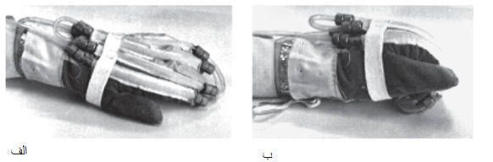
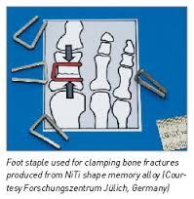
کاربرد پزشکی
آلياژهاي حافظه دار در درمان فيزيوتراپي ماهيچه هايي که تقريباً بدون حرکتند استفاده مي شود، به عنوان مثال براي اين ماهيچه ها از دستکش هاي مخصوص که ساخته شده از سيم هاي آلياژهاي حافظه دار در ناحيه انگشتان است استفاده مي شود. اين سيم ها فعاليت ماهيچه هاي دست را باز توليد نموده و حرکت اصلي دست را ارتقاء مي دهند. وقتي اين دستکش گرم مي شود طول سيم ها کوتاه شده و از سوي ديگر وقتي دستکش سرد مي شود سيم ها به شکل قبلي خود بازگشته و باعث باز شدن دست مي گردند.

Slide 6
کاربرد نظامی و هوافضا
يکي از زمينه هاي استفاده از آلياژهاي حافظه دار در صنايع نظامي و به طور اخص کاربردهاي هوافضاي آن مي باشد. براي مثال سيستم باز شدن آنتن هاي سفينه هاي فضايي و يا آلياژ نايتينول به عنوان يک محرک بر روي سيستم مريخ نورد که توسط ناسا به مريخ فرستاده شده بکار گرفته شده بود. يکي ديگر از کاربردهاي مهم اين آلياژ در صنايع هوافضا، استفاده آن ها در سازه هاي هوشمند است. اين سازه ها مي توانند خود را با شرايط محيط وفق دهند و از جمله نتايج اين موضوع مي توان به افزايش بسيار زياد قابليت مانورپذيري وسايل هوايي و کاهش بسيار زياد سطح مقطع راداري اشاره کرد.

Slide 7
کاربرد نظامی و هوافضا
يک مثال مهم در اين زمينه طرح ناسا براي طراحي و ساخت هواپيماهايي است که مي توانند در اتمسفر مريخ پرواز کنند. اين آلياژها در بال هاي اين هواپيما مورد استفاده قرار مي گيرند. اين بال ها به بال هاي هوشمند معروف هستند. به دليل شرايط کاملا متفاوت و بعضا ناشناخته اتمسفر مريخ، طراحي مقطع بال در تونل هاي باد روي زمين کاري مشکل و غيردقيق مي باشد، به همين دليل نياز به بال هايي وجود دارد که بتوانند خود را با شرايط محيط در هنگام استفاده نهايي تطبيق دهند، لذا تنها گزينه موجود براي اين عملکرد استفاده از آلياژهاي حافظه دار در اين بال ها مي باشد. همچنين در وسايل دريايي استفاده از اين سازه ها باعث کاهش قابل ملاحظه علايم اکوستيکي آن ها مي شود.

Slide 8
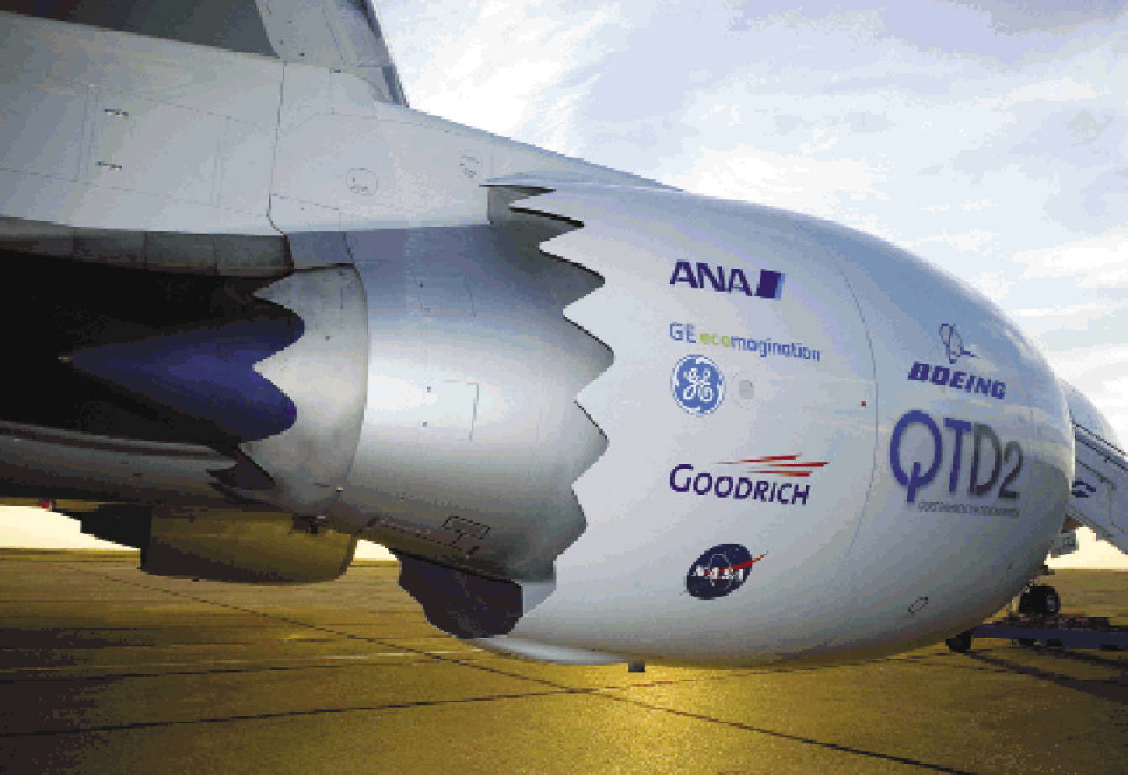
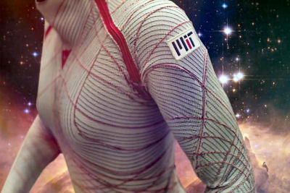
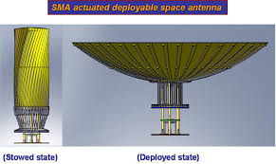
کاربرد نظامی و هوافضا

Slide 9
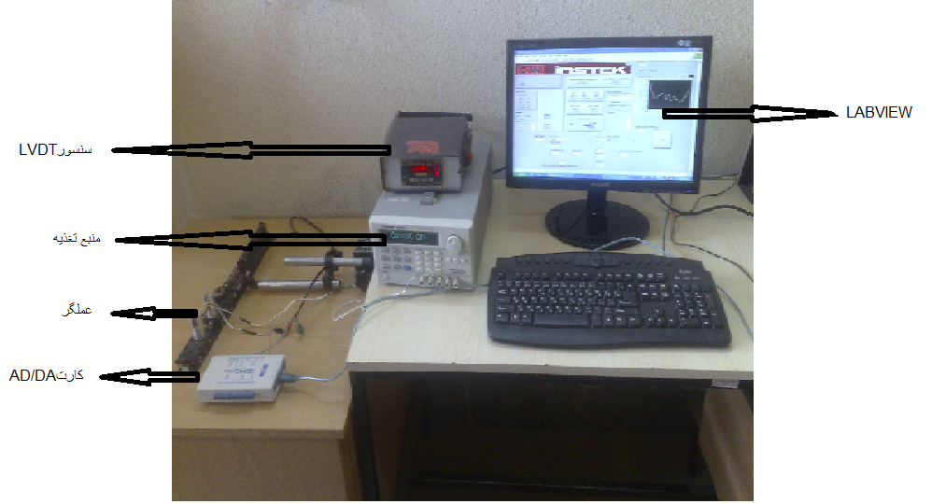
اخذ دیتا

Slide 10
پارامترهای شناسایی شده
پارامتر | مقدار
τ_{heating} | 5
τ_{cooling} | 5
₁C | 0
₂C | 8082/0
₃C | 0
β | 0953/0
T_{c} | 7091/54
W | 9091/32
K | 4834/4

Slide 11
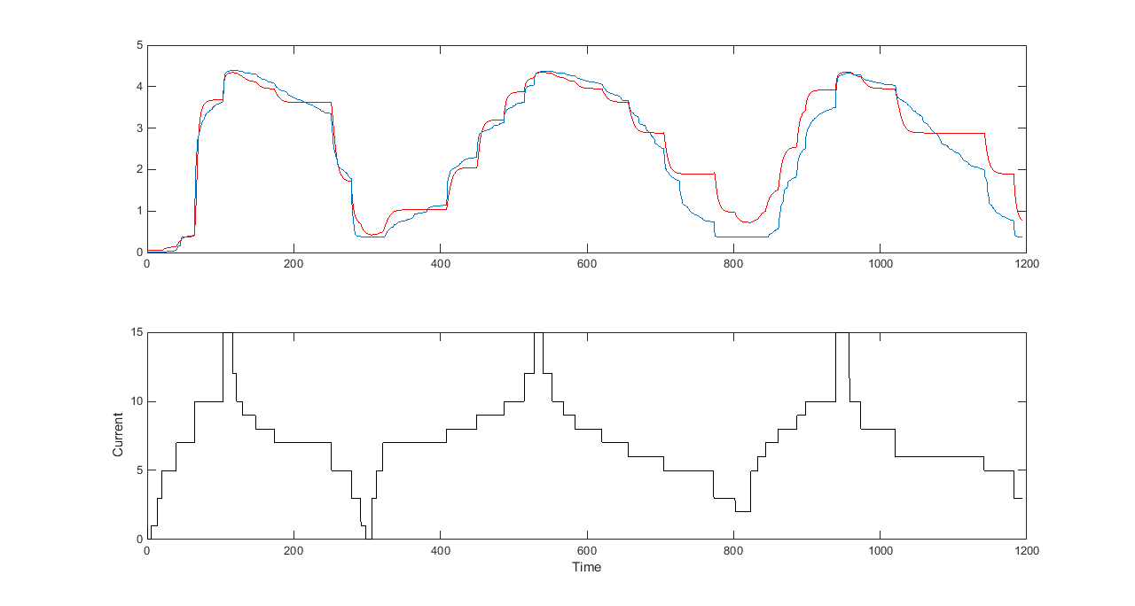
مدل سازی رفتار حساس عملگر

Slide 12
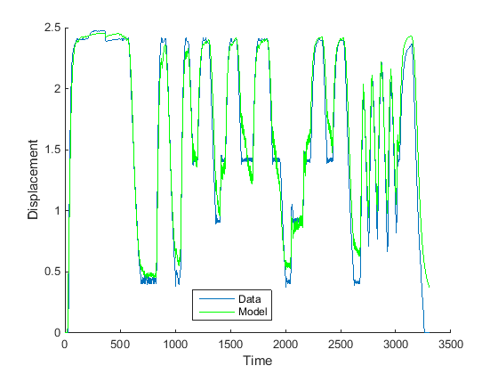
اعتبارسنجی مدل بدست آمده

Slide 13
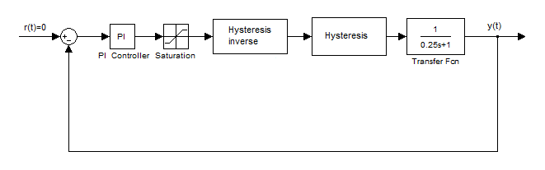
شماتیک سیستم کلی به همراه مدل پرنتل- ایشلینسکی

Slide 14
اپراتورهای مدل MPI
اپراتور پس زنی
اپراتور ناحیه مرده یک طرفه

Slide 15
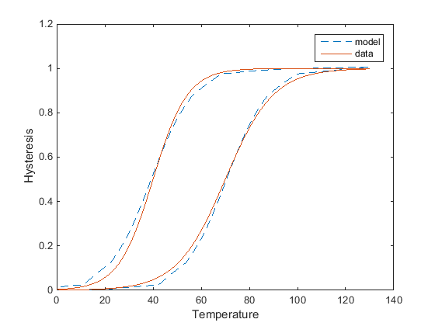
مقایسه مدل MPI با رفتار هیسترزیس عملگر

Slide 16
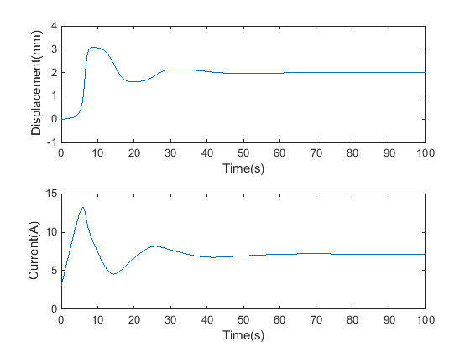
شبیه سازی عددی کنترلر
1k_{p}= و 1/5k_{I}=

Slide 17
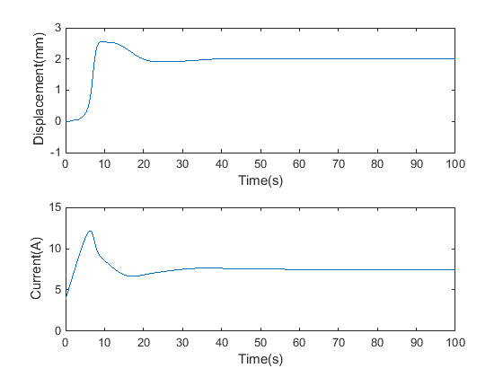
شبیه سازی عددی کنترلر
0/8k_{p}= و 1/9k_{I}=

Slide 18
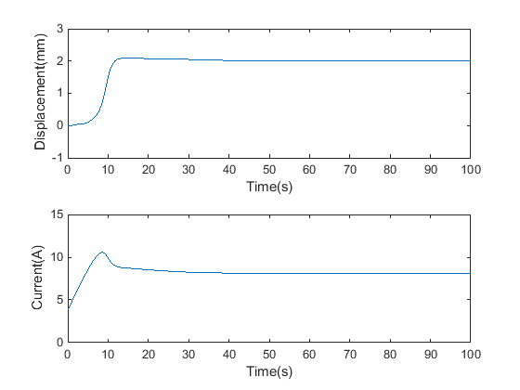
شبیه سازی عددی کنترلر
0/5k_{p}= و 1/9k_{I}=
محدوده مناسب ضرایب کنترلر

Slide 19
توانمندیهای کُد
فراخوانی داده ها به تعداد بالا
پیشنهاد مدل بسیار مناسب برای رفتار غیر خطی تحت ورودی های متفاوت
شناسایی پارامترهای مدل به طور بهینه
استفاده از الگوریتم اجتماع پرندگان
مدل سازی رفتار هیسترزیس با دقت بسیار مناسب
اعمال معکوس هیسترزیس برای سهولت طراحی کنترلر
اعمال کنترلر تناسبی –انتگرالی
تعیین محدوده ضرایب مناسب برای کنترلر

Slide 20
آنچه در این کد خواهید آموخت
1- نحوه فراخوانی دیتاهای اخذشده
2-شناسایی پارامترها توسط الگوریتم اجتماع پرندگان
3- اعمال مدل شناسایی شده بر روی دیتاهای اخذ شده و مقایسه آن ها
4- معرفی معکوس یک تابع در بلوک های مدل موردنظر
5- پیش بینی دقیق رفتار غیرخطی هیسترزیس
6- یافتن ضرایب مناسب کنترلر
7- تعیین محدوده ضرایب کنترلر برای ردیابی مقدار خروجی مطلوب

Slide 21
نکات و الزامات
1- این برنامه در همه نسخه های متلب قابل اجراست.
2- در فراخوانی دیتا باید توجه داشت که محل ذخیره سازی و فراخوانی در کد یکسان باشد.
3- آشنایی با مفاهیم بهینه سازی
4- آشنایی با الگوریتم اجتماع پرندگان
5- آشنایی با مدل سازی رفتارهای غیرخطی و کنترلر تناسبی- انتگرالی

